Slide 1
Foreldremøte 2023/24:
Presentasjon av avdelingen:
De voksne: Ine, Adine, Sanne & Helene
Foreldre presenterte seg.
Barnegruppen: 4- 5 åringer, 7- 4 åringer, 7- 3 åringer
Mellom 07.15-08.00 og 15.30-16.30 er det kun en voksen på jobb på avdelingen. Det vil derfor være begrenset med tid vi kan stå å snakke med dere foreldre da vårt hovedfokus er barna. Er det noe dere føler dere ikke fikk snakket skikkelig om eller noe dere ønsker å ta når barna ikke er tilstede så ring oss gjerne så tar vi det da. Det er viktig for oss å ha en åpen dialog med dere, så kom gjerne om det er noe dere lurer på.
Frokost fra 08-08.40. Kommer dere etter dette må dere ha spist hjemme. Vi starter ryddetid og samling etter frokost og vil at barna er med på dette.
Barnehagens åpningstid er 07.15- 16.30.
Husk å oppdater hypernett ved endringer: Nytt nr, bytte av adresse osv.
Kode på nettsiden: Om dere ikke husker passord så gi beskjed☺
Foreldresamtaler: Det vil bli satt opp 2 ganger i løpet av bhg året. Skriv dere opp på ønsket tidspunkt. Juliusklubben vil få et eget møte i april der vi går gjennom hva jeg sender videre til skolen.
Brukerundersøkelsen: Benytt sjansen til å gi oss tilbakemelding. Men kom til oss med stort og smått!
- Les gjennom periodeplan slik at dere er oppdatert på dagene og prosjektene våres.

Slide 2
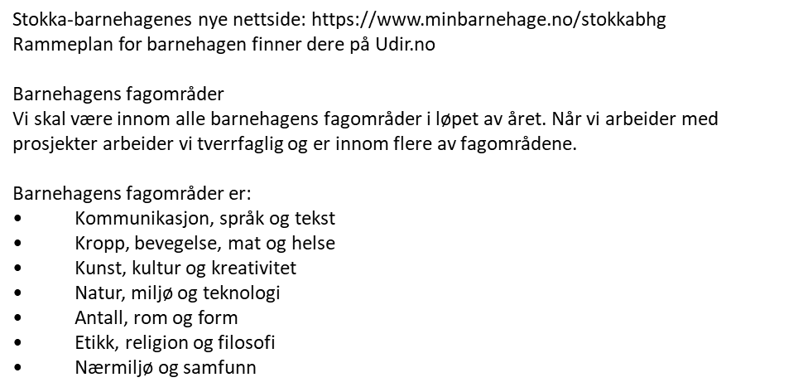
HMS:
- Vi har nøtteallergi på avdelingen, ingen nøtter på blåklokke
- Porter skal åpnes lukkes av foreldre, ikke barn. Portene skal alltid lukkes, og lenken skal på. Portene opp til blåklokke skal også alltid lukkes. Ikke løft barn over gjerdene.
- Sykkelparkering utenfor barnehagen, ingen sykler/sparkesykler skal legges inne i barnehagen.
- Parkering: Skal alltid rygge inn på parkeringsplassen, slik at dere har full oversikt når dere kjører ut.
- Gi beskjed når andre henter barna deres.
- Sikkerhet på tur: Teller alltid barna før/underveis og etter tur. Har alltid med oss førstehjelpsskrin, og eget laminert ark med fullt navn på barnet, fødselsdato, navn på foreldre og telefon nr. Dette ligger i sekken.
Hygiene: Skofri sone inne på avdelingen.
- Bilder: Ta kun bilder av egne barn, ikke andres. Ikke legg ut bilder der andre barn er på bildene. Det er ikke lov å republisere bilder av andre sine barn på sosiale medier. Noen ønsker ikke bilder av barna sine på internett og sosiale medier.
- Taushetsplikt: Alle som jobber i barnehagen har taushetsplikt, inklusive vikarer & studenter. Alle har også godkjent politiattest.
- Alle som jobber i barnehagen går gjennom et førstehjelpskurs.
- Det er ikke budsjett til å sette inn vikar hver gang det er fravær i personalgruppen.
- Teller barna hvert ca 20 min. Egen telleliste med navn, og plass til klokkeslett.
- Sykdom: vi ringer om vi ser barnet har nedsatt allmenntilstand- og det er også om barnet ikke har feber eller kaster opp. Stol på oss.

Slide 3
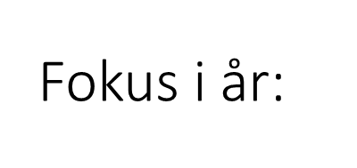
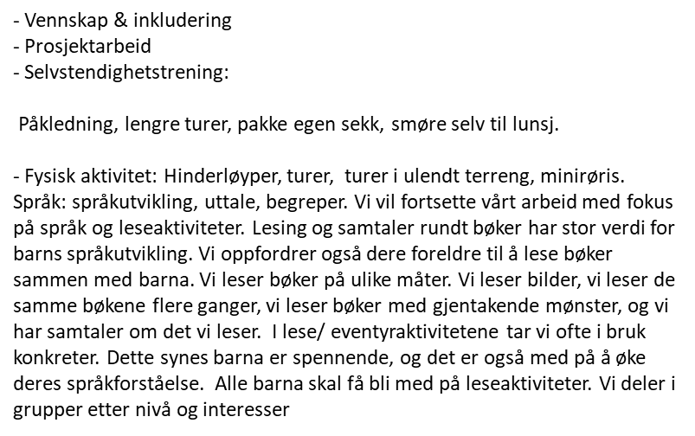
Ukesrytme:
På blåklokke jobber vi med det barna er opptatt av. Vi prøver å ha prosjekter vi vet barna interesserer seg for. Vi jobber mye i mindre grupper slik at det skal være lettere for hvert enkelt barn å få med seg det vi holder på med. Vi varierer i grupper og alder.
Mandag går vi opp til gymsalen/lekegrupper bytter hver uke (avdelingsmøter: Kløver passer på våre barn)
Tirsdag: juliusklubb/ tirsdagsgrupper(matboks hele dagen)
Onsdag: lekegrupper/prosjekt
Torsdag: Turdag (matboks hele dagen)
Fredag: Grupper/prosjekt
Bak kulissene:
Vi har avdelingsmøter hver mandag der vi går gjennom uken. Da passer vi på kløver fra 12-13, og kløver passer våre barn fra 13-14.
Vi har også plantid: Ine har plantid 6t i uken, Helene 1t, Adine 2t, pluss Adine og Helene har 1t veiledning sammen.
Vi har også Ped.leder møter noen tirsdager i løpet av måneden, og BUA/assistent møter.
Voksenrollen:
Som voksne på blåklokke har vi fokus på å være autoritative som vil si at vi lærer barna gjennom å være kjærlige voksne der vi hjelper barna med å sette tydelige grenser, har vekt på positiv relasjonsbygging, og er støttende og forståelsesfulle.
Pål Roland forklarer fint hva en autoritativ oppdragelsesstil er: pål roland - Google-søk

Slide 4
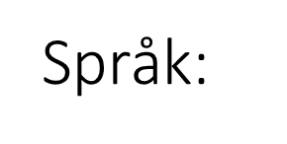
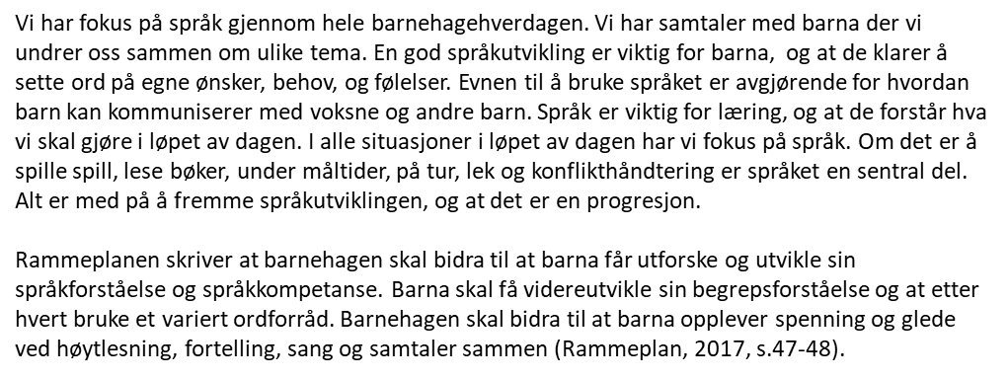
Hvordan jobber vi med vennskap:
Vi har fått 8 nye barn på blåklokke i år, og jobber aktivt med vennskap og inkludering, slik at alle skal finne sin plass. Vi har nå et vennskapsprosjekt som har gått gjennom august, og nå september.
Vi skal lage vennskapsregler sammen som vi går gjennom i samlinger, og ellers ved behov. Vi snakker om hvordan vi skal være med hverandre, kommer til å lese bøker om vennskap og vi snakker sammen om hva vi skal gjøre i ulike situasjoner. Vi snakker om at det er viktig at alle sammen tar vare på hverandre og har noen å leke med.
Vi legger vekt på at barna tilegner seg sosial kompetanse. De skal lære å forholde seg til andre, og å ta hensyn til andre. Vi ønsker at de skal ha empati for de andre barna. Vi ønsker å skape gode relasjoner både mellom barn-voksen, og mellom barn-barn. Alle barna skal inkluderes i lek, og være en del av fellesskapet. Det å være i et trygt og godt miljø er en forutsetning for læring og utvikling. For å kunne delta i lek er det en forutsetning at du føler trygghet. Barnehagens visjon er «Med rom for alle, og blikk for den enkelte».

Slide 5
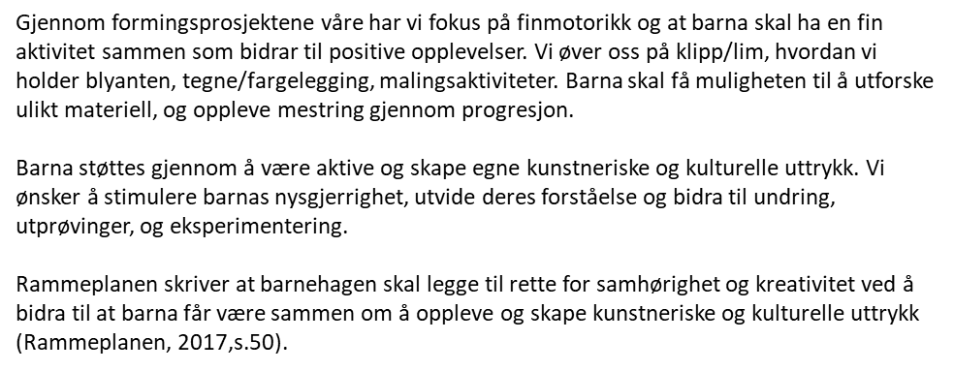
Kroppslighet i barnehagen:
Barnehagen er en arena for mange kjekke spenningsopplevelser! Den spenningsfylte leken er en type fysisk lek som ikke bør undertrykkes eller begrenses. Ingen lekemiljøer er hundre prosent risikofrie, og barn vil alltid før eller siden havne i situasjoner der de må stole på egen risikovurdering og risikomestring. I Stokka barnehage har vi et flott uteområde der de kan klatre, springe, hoppe, løpe og utfolde seg motorisk. Vi lar barna prøve seg motorisk når vi er ute, slik at de mestrer kroppen sin bedre ved slike aktiviteter, samt at de føler selv på en følelse av mestring.
Dette er også fokus på turene våre. Vi kan godt gå til ulike lekeplasser i nærmiljøet, men det er viktig at det er andre typer lekemuligheter i nærheten der barna kan utfolde seg kroppslig.
I år startet vi med turer rundt i nærmiljøet der vi snakker med barna om sikkerhet på tur, at det er viktig og holde hender, se oss for før vi går over veien osv.
Ellers vil vi gå turer opp til høyden ved lille Stokkavann, Gramstadhaugen, rundt lille Stokkavann, kubakken, byen, og rundt omkring i nærmiljøet.

Slide 6
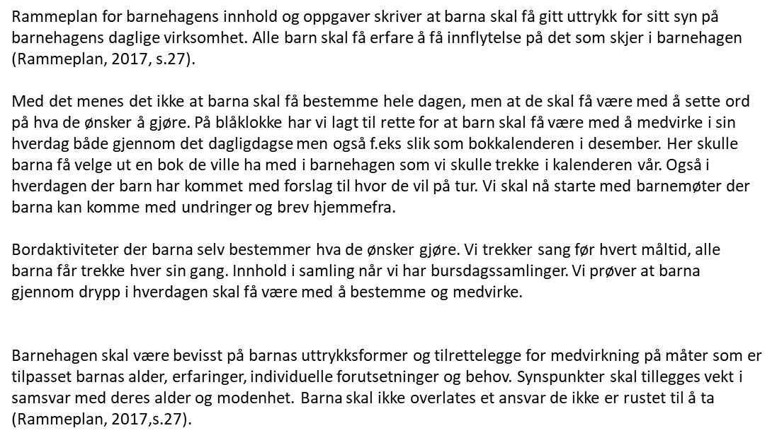
Lek:
Lekens betydning og hva den lærer bort til barn er av stor verdi. Barn utvikler språk, vennskap/inkludering, og ta hensyn til hverandre gjennom lek. De går inn i en fantasiverden der de får stor bruk for sin sosialkompetanse der de drar med seg andre inn i leken sin, og der andre også får komme med tips og ideer til videreføring av leken. Så på blåklokke setter vi av god tid til at barna skal få leke sammen i grupper inne/ute der vi varierer på grupper/alder, slik at barna blir godt kjent med flere. Rammeplan for barnehagens innhold og oppgaver skriver at:
«Leken skal ha en sentral plass i barnehagen, og lekens egenverdi skal anerkjennes. Barnehagen skal gi gode vilkår for lek, vennskap og barnas egenkultur. Leken skal være en arena for barnas utvikling og læring, og for sosial og språklig samhandling. Barnehagen skal inspirere til og gi rom for ulike typer lek både ute og inne. (Rammeplan, 2017, s.20).
Vi er tett på barna i leken der vi prøver å veilede om det oppstår konflikter gjennom å forklare hva/hvorfor slik at barna lærer seg konflikthåndtering. Vi er beviste på vår egen rolle i leken, og der vi er deltakende i barnas lek gjennom hverdagen og i smågrupper. På denne måten ønsker vi og tilrettelegge for meningsfulle opplevelser og støtte barnas identitetsutvikling og positive selvforståelse (Rammeplan, 2017,s.21).

Slide 7
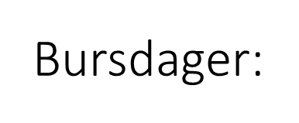
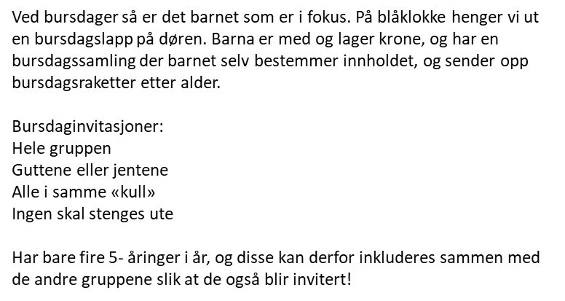
Samlinger:
Vi har minst en samling hver dag, noen ganger mer. Her går vi gjennom dagen der vi har en dagstavle som vi henger opp bilder over hva som er planen. Vi synger «God morgen alle sammen, og «hvilken dag er det i dag». Vi har ulike temaer i samlingene våre der vi har ulikt fokus. Vi har eventyr med konkreter, synger sanger sammen der barna har mulighet til å være med å velge sangkort, eller fokus på matematikk.
Vi inviterer barna til å være deltagende i samling. Med at de er med å henger opp f.eks været og hva vi må ha på oss når vi går ut.
Og noen ganger er barna med og bestemmer hva vi skal gjøre: lese bok, synge, matematikk, eller eventyr med konkreter.

Slide 8
Juliusklubben:
Starter med juliusklubb 17.oktober da vi ser på svømmetilvenningen som juliusklubb der de får øvd på å pakke egen sekk, ha kontroll på egne ting, kle av/på. Her går vi sammen med Tusenfryd. Etter svømmetilvenningen er det høstferie, så starter vi med juliusklubb sammen med alle de store avdelingene etter dette.
Barna i juliusklubben får hver sin mappe som skal ligge i barnehagen, der de legger inn alle oppgavearkene sine, og andre ting de lager på tirsdagene. Juliusklubben er skoleforberedende. Vi øver på selvstendighet (kle på selv, pakke egen sekk, tørke selv etter do besøk), vi har ulike oppgaver der barna får øvd seg på konsentrasjon, skrive eget navn, og ta imot beskjeder.
Vi kommer også til å gå på turer i starten der barna får øvd seg på selvstendighet før tur, gå to og to, fokus på samhold og bli godt kjent med de andre avdelingene.
Starter med kor 09.30
Friminutt kl.10.00
Gjennomfører planlagt opplegg etter friminutt.
3 & 4- åringene deler opp i grupper på avdelingen der vi har språkgrupper, hinderløyper og lek med fokus på vennskap og språk.
Husk og abonner på nettsiden slik at dere få beskjed når bilder, periodeplan blir lagt ut, og annen viktig info. Må abonnere på nytt selv om dere registrerte dere forrige bhg.år. Både på forside der det kommer viktig info fra barnehagen, og avdelingen utenom.
- Periodeplan blir lagt ut den 01. hver mnd. På nettsiden.
Bilder på nettsiden: Bildegalleriene er med passord. Det blir lagt ut bilder fra turer, prosjekter eller bildedryss fra måneden.
Mat/matboks: Ha god og variert mat i matboksen. Husk at barna må ha mat til både evnt. frokost og fruktmåltid selv om det ikke er matboks hele dagen.
Når går vi mot høst/vinter: Sjekk boksene med klær! Må ligge skift i boksene.
Ha navn i ALT. Vi klarer ikke huske hva som tilhører hvem.
Valg av Fau/Vara:
FAU: Elin
Vara: Hanne

